Slide 1
Иркутский государственный аграрный университет имени А.А. Ежевского
подробности и виртуальный тур
на сайте
www.igsha.ru

Slide 2
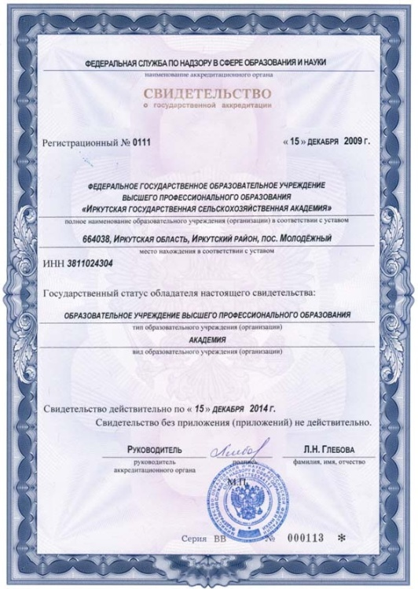
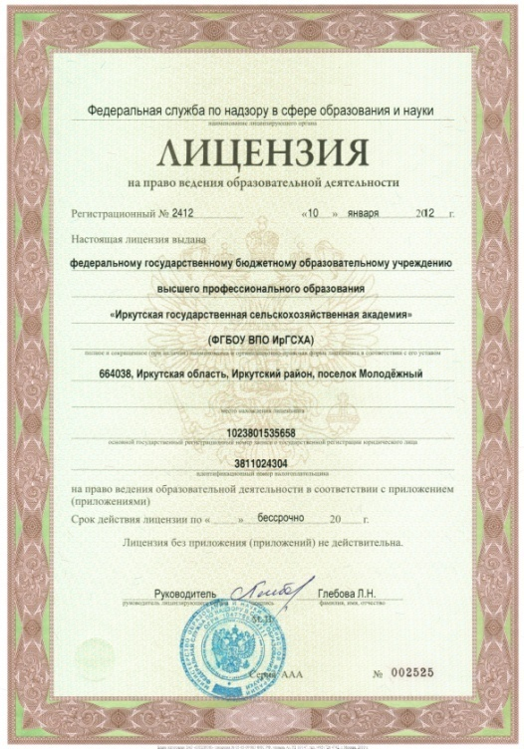
Сегодня Иркутский ГАУ – единственный аграрный вуз Прибайкалья с современной многопрофильной программой непрерывного образования.

Slide 3
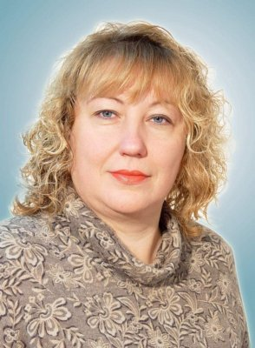
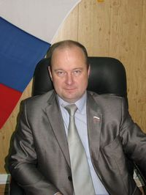
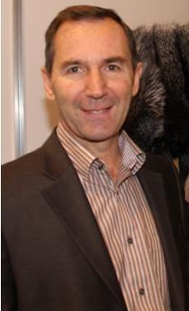
Наши выпускники
И.В. Бондаренко
Министр сельского хозяйства с 2012 по 2015 г.
А.А. Менг
Председатель Думы
Иркутского района
В.Р. Винтер
Генеральный директор
ЗАО «Большереченское»

Slide 4
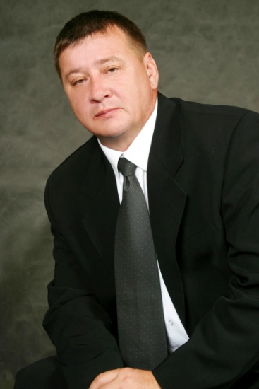
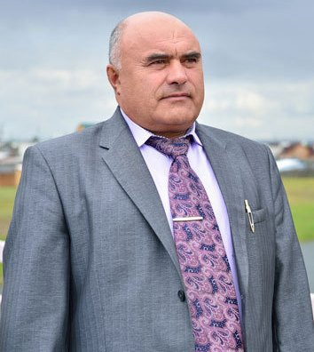
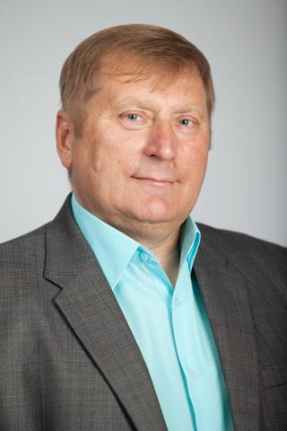
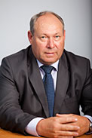
Наши выпускники
В.М. Букин
Глава Молодежного МО
В.М.Колмаченко
Глава Хомутовского МО
А.В. Марусов
Глава Карлукского МО
П.Н. Новосельцев
Глава Оекского МО

Slide 5
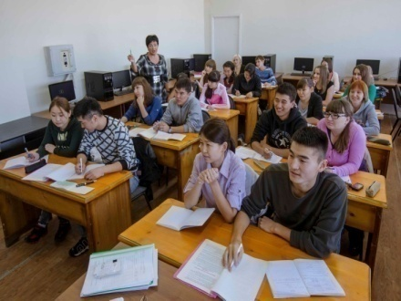
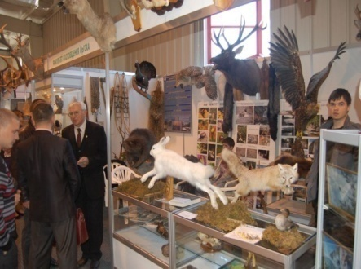
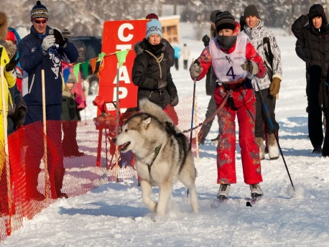
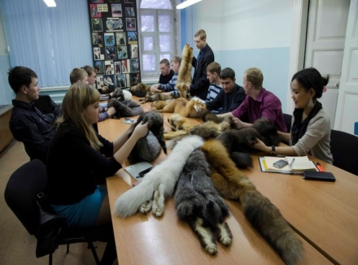
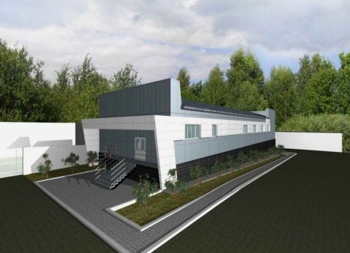
Иркутский государственный аграрный университет имени А.А. Ежевского
Инcтитуты
Экономики, управления и прикладной информатики
Управления природными ресурсами – факультет охотоведения имени В.Н. Скалона

Slide 6
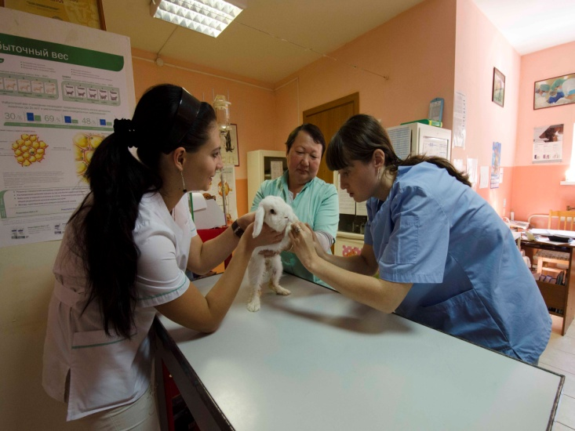
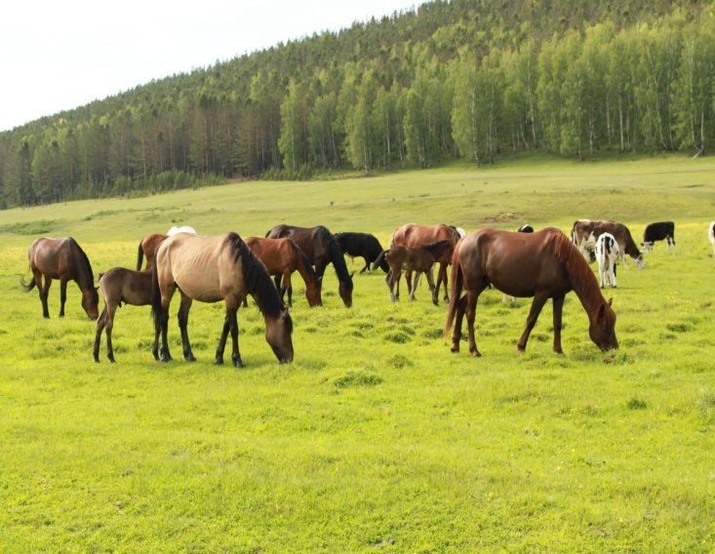
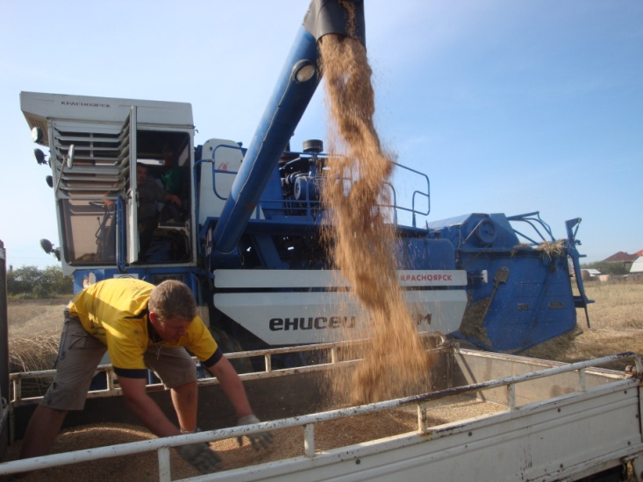
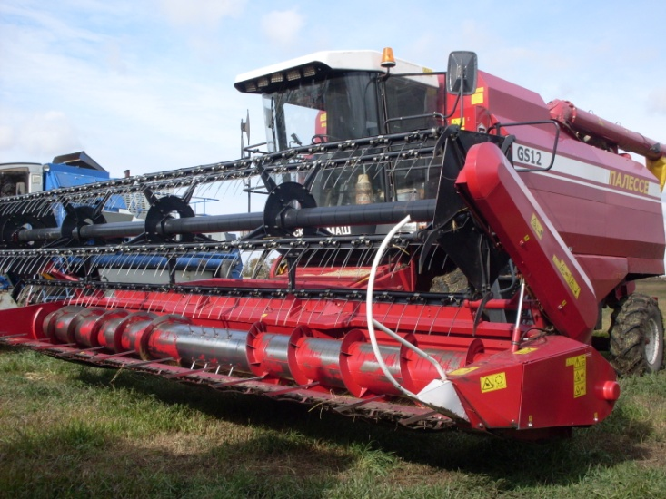
Факультеты
Биотехнологии и ветеринарной медицины
Инженерный

Slide 7
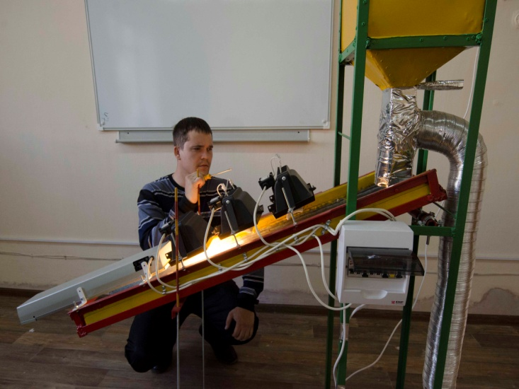
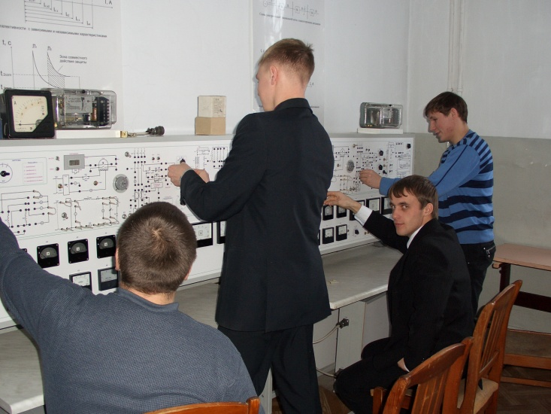
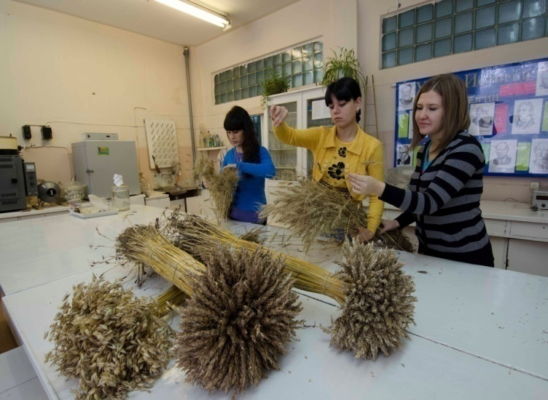
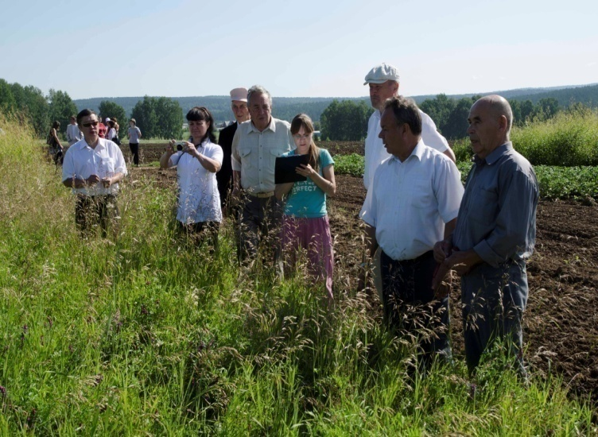
Факультеты
Энергетический
Агрономический

Slide 8
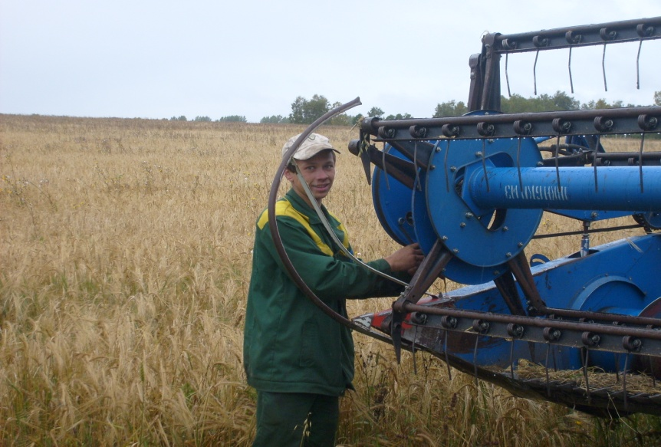
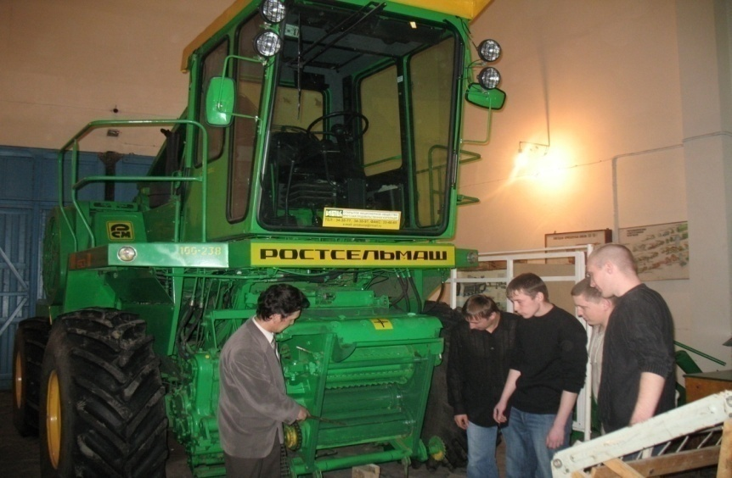
Колледж автомобильного транспорта и агротехнологий (на базе 9-11 кл.)
Организация перевозок и управление на транспорте
Механизация сельского хозяйства
Техническое обслуживание
и ремонт автомобильного транспорта

Slide 9
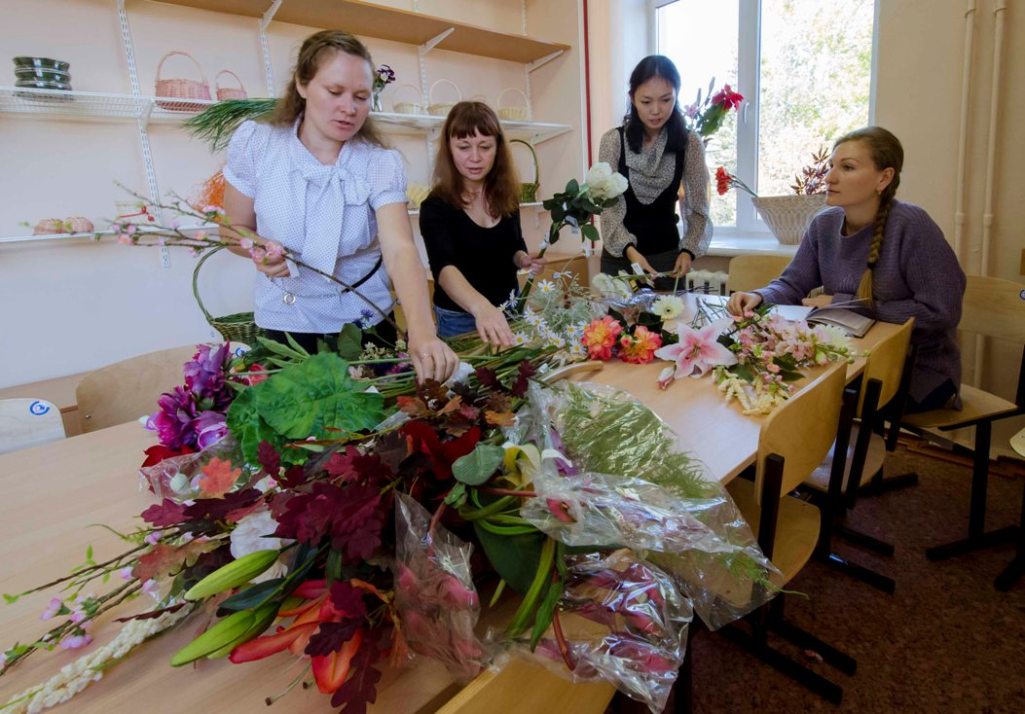
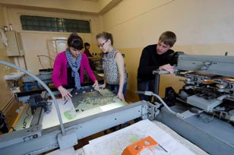
Колледж автомобильного транспорта и агротехнологий (на базе 9-11 кл.)
Экономика и бухгалтерский учет
Коммерция
Флористика
Землеустройство

Slide 10
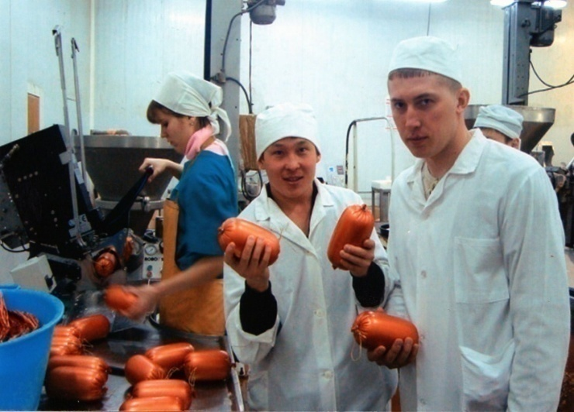
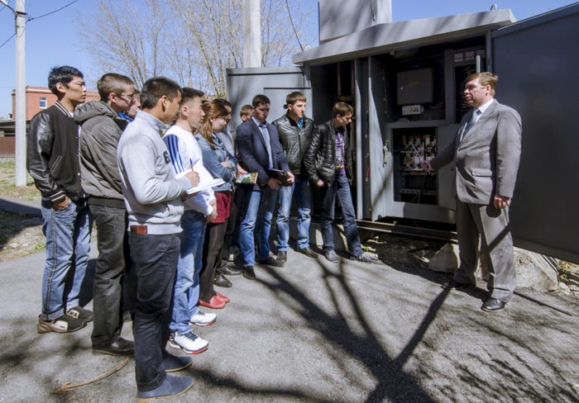
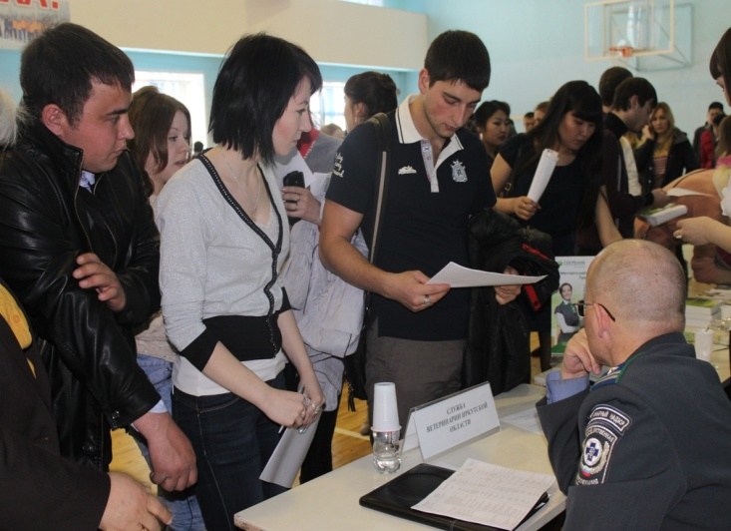
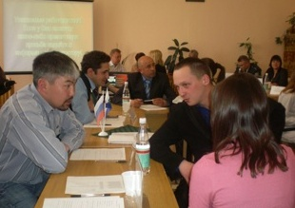
Востребованность выпускников на рынке труда
Возможность трудоустройства на ежегодных ярмарках вакансий

Slide 11
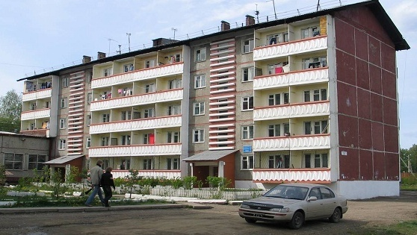
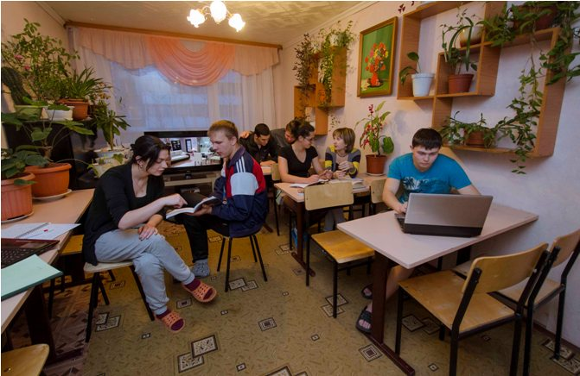
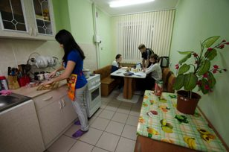
100 % обеспечение первокурсников общежитием

Slide 12
Международное сотрудничество
Монголия
Кыргызстан
Таджикистан
Вьетнам
Казахстан
Китай
США
Польша
Франция
Финляндия
Англия
Германия

Slide 13
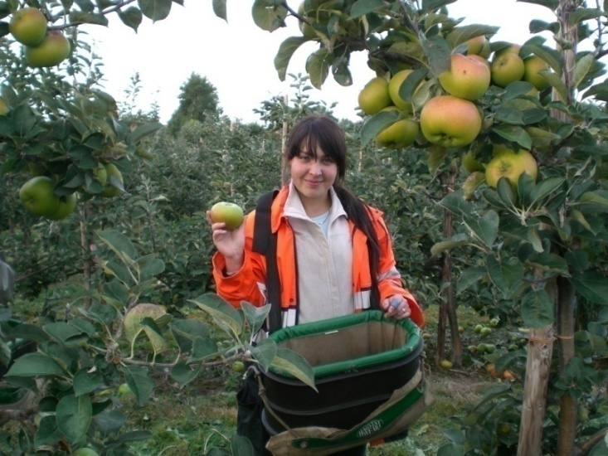
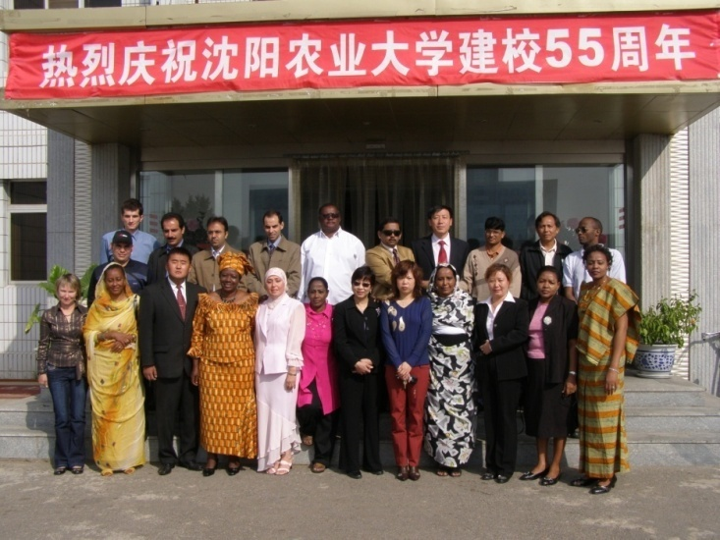
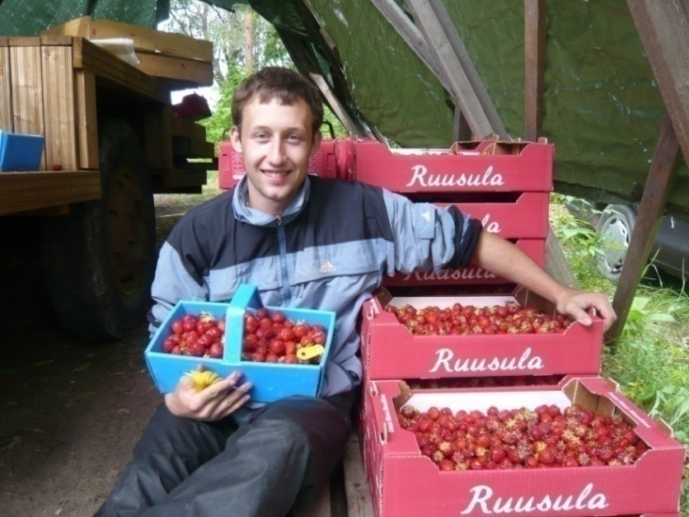
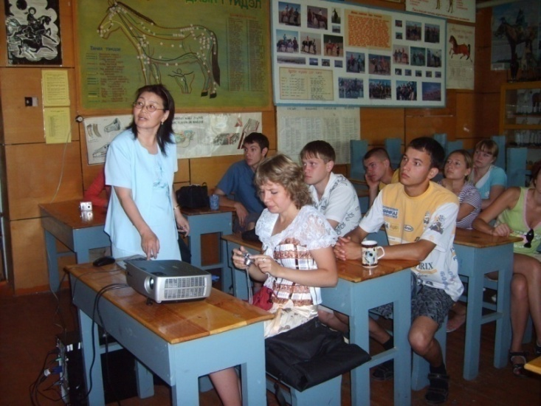
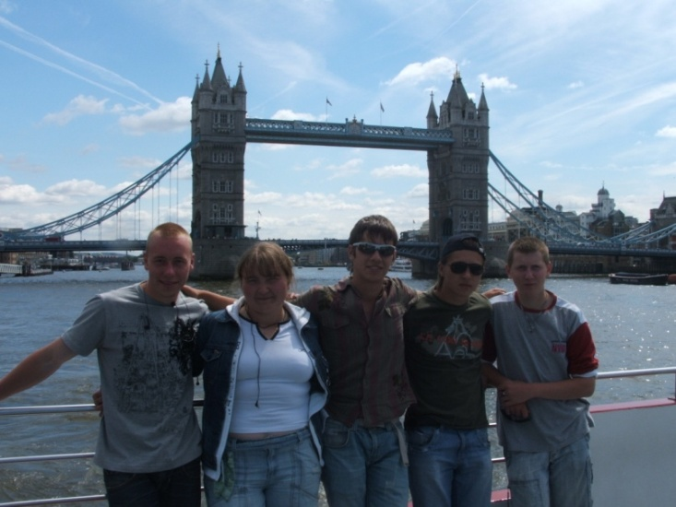
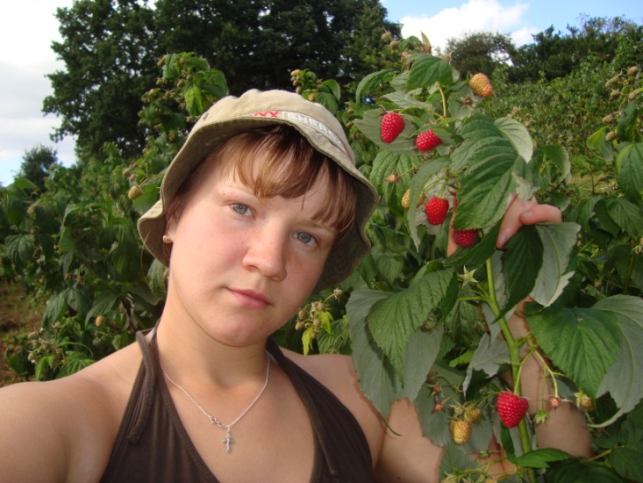
Прохождение практик и стажировок
за рубежом

Slide 14
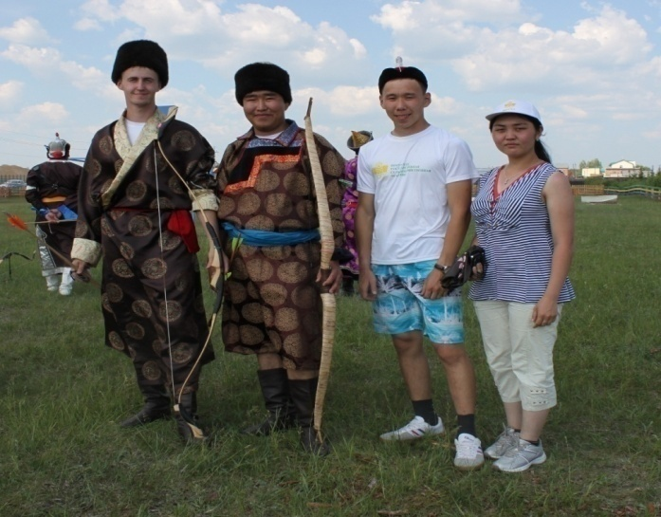
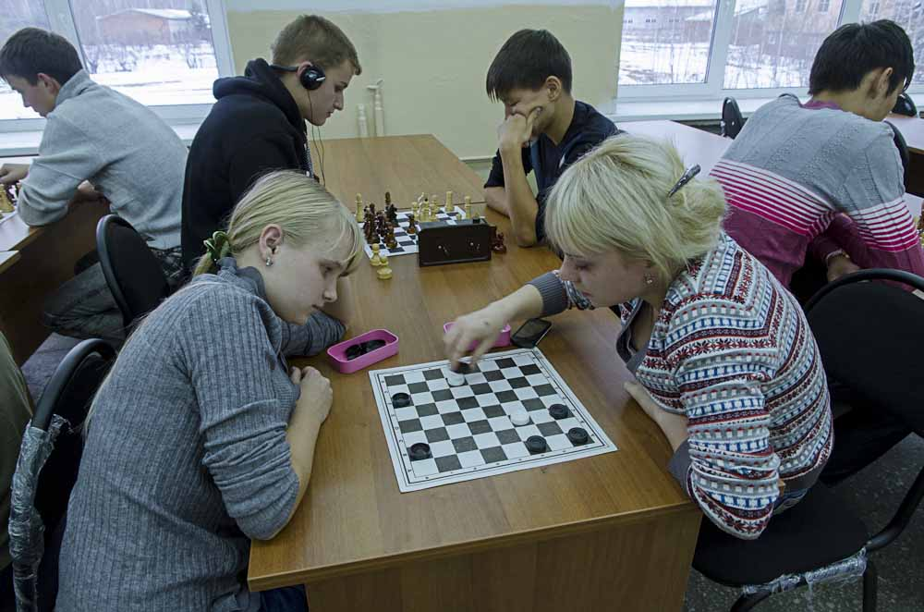
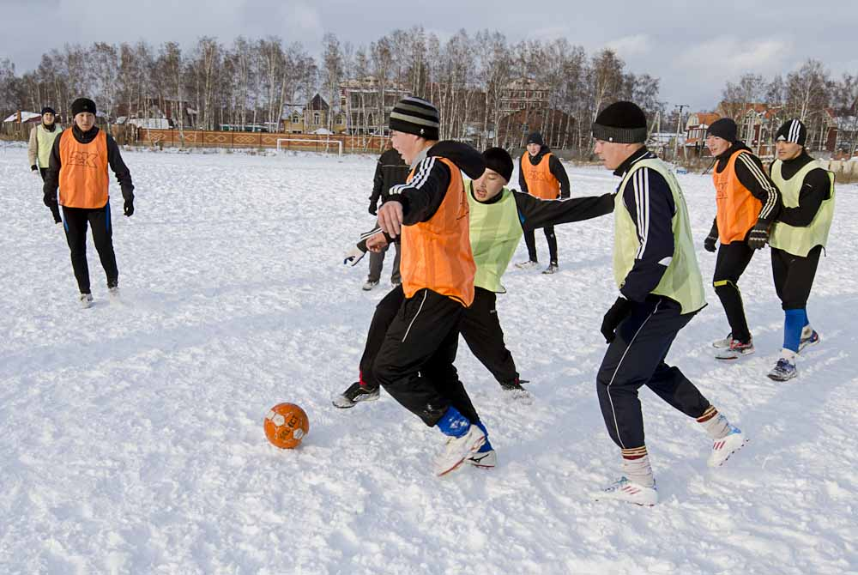
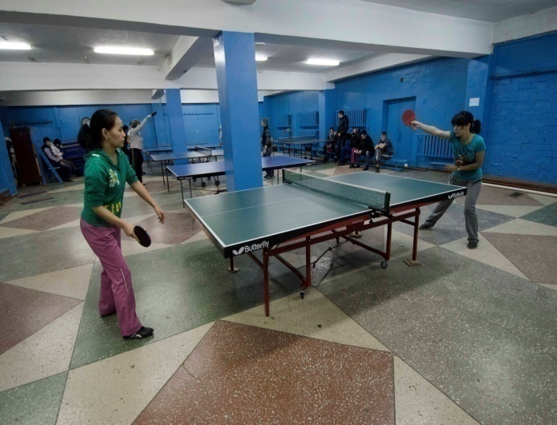
Участие в спортивных мероприятиях

Slide 15
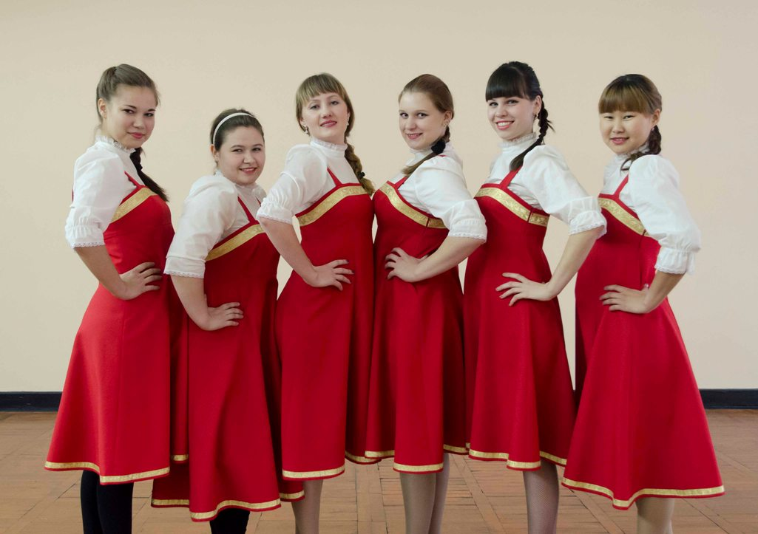
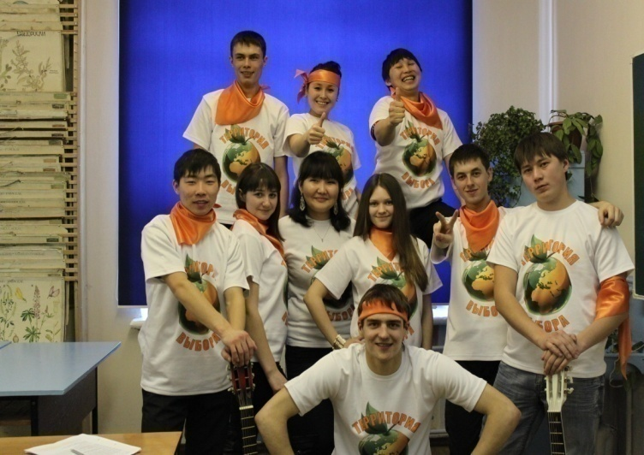
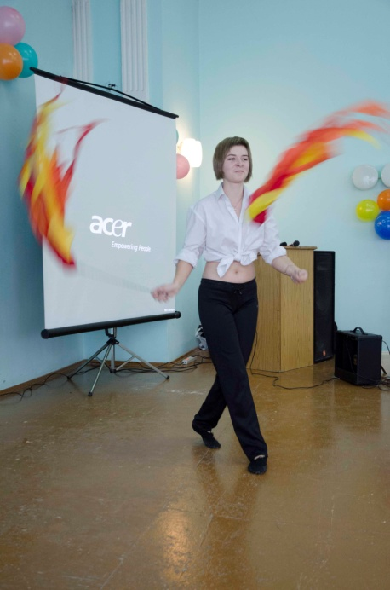
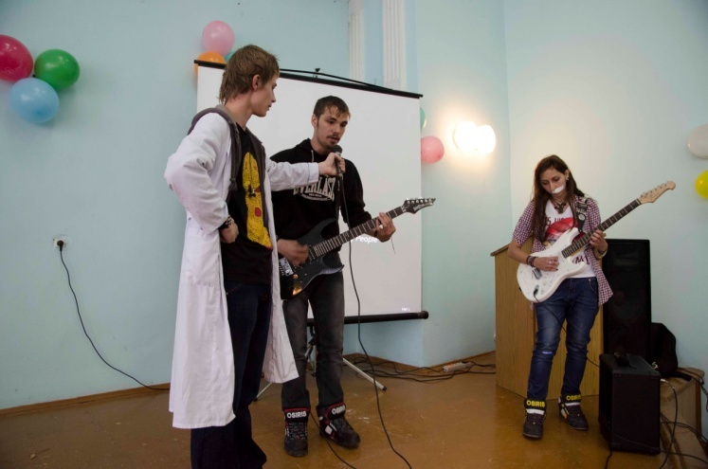
Общественная жизнь

Slide 16
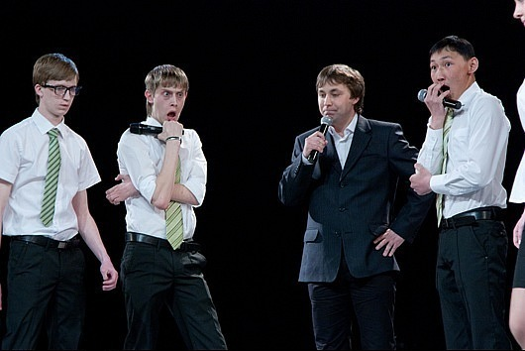
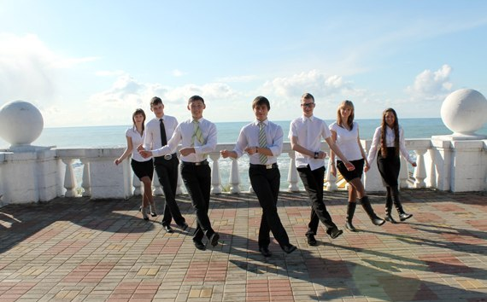
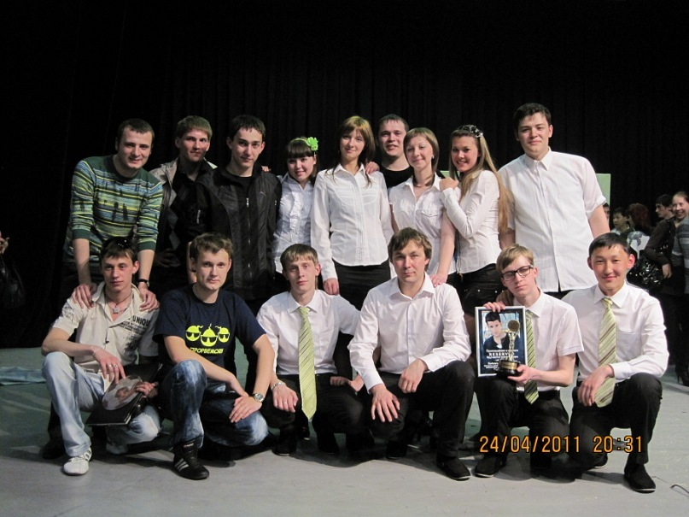
Команда КВН «Сборная сельскохозяйственной академии»

Slide 17
СПАСИБО ЗА ВНИМАНИЕ!

